Slide 1
«Социальные акции –эффективная форма работы с семьями воспитанников».
Подготовила :
воспитатель О.М.Авдиенко
МБДОУ Д/С №31.
г. Зеленогорск

Slide 2
«Сотрудничество - надолго остающееся богатство не только для родителя и ребенка, но и для общества в целом». Э. Эриксон.

Slide 3
Интерактивные формы работы с семьей:
семейные клубы,
дискуссии:
круглые столы,
семинары-тренинги,
интерактивные игры,
мастер – классы,
проекты,
акции и др.

Slide 4
Особенности акции:
Акция охватывает всех родителей группы/ детского сада.
При том, что акция –групповая форма работы, она имеет сугубо индивидуальную направленность.
Акция экономична по времени проведения.
Акция проходит под своим девизом, имеет наглядную агитацию.
В содержание акций входят: праздники, развлечения, викторины, выставки, конкурсы, посвящённые объектам акции.

Slide 5
Алгоритм проведения акции:
цель (каждая акция имеет свою цель);
задачи (выполняются общие и конкретные);
объект (на что направлено – птицы, деревья и т.д.);
участники (дети + родители, сотрудники + дети + родители).

Slide 6
Этапы:
Подготовительный (проблема, целевая группа, форма проведения),
Основной (реализация сценария),
Аналитический (подведение итогов, дальнейшие ориентиры).

Slide 7
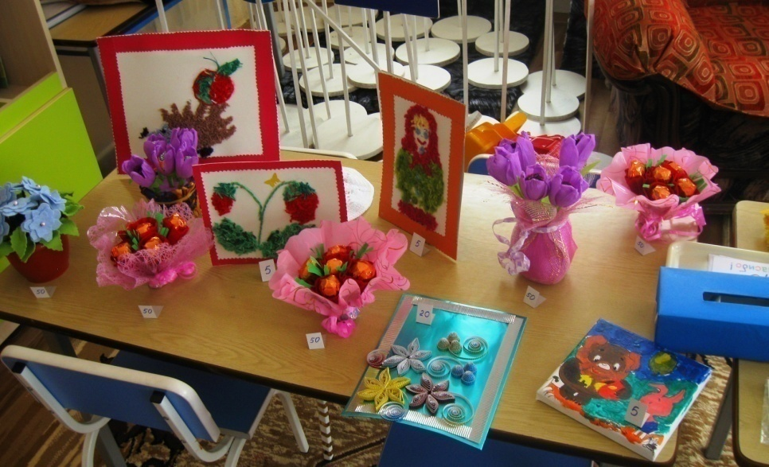
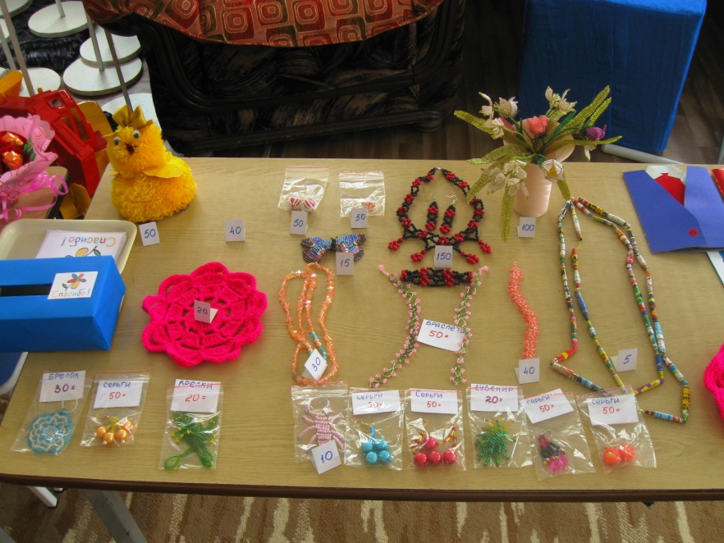
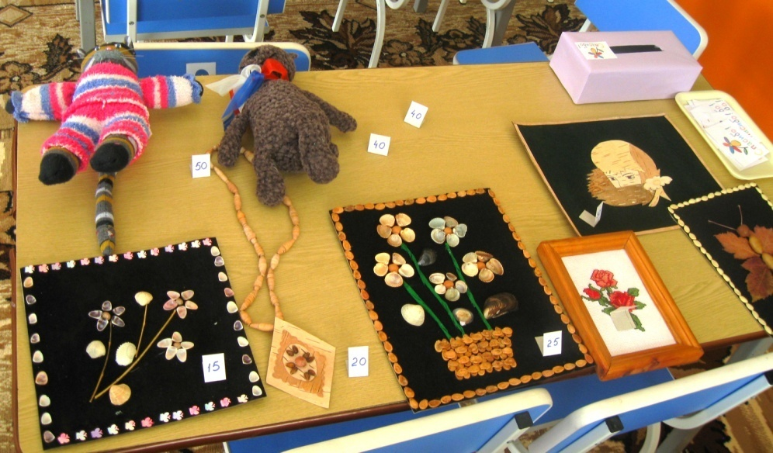
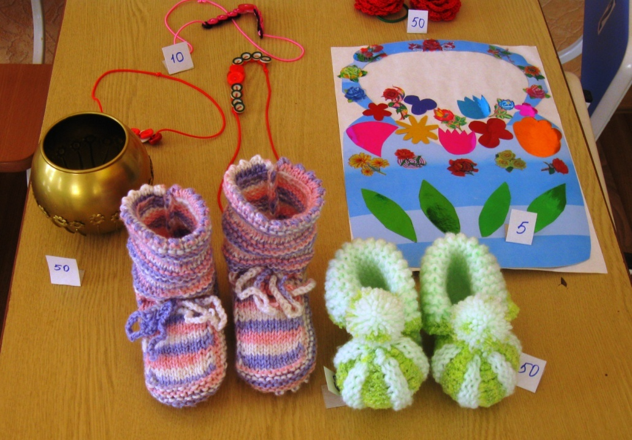

Slide 8
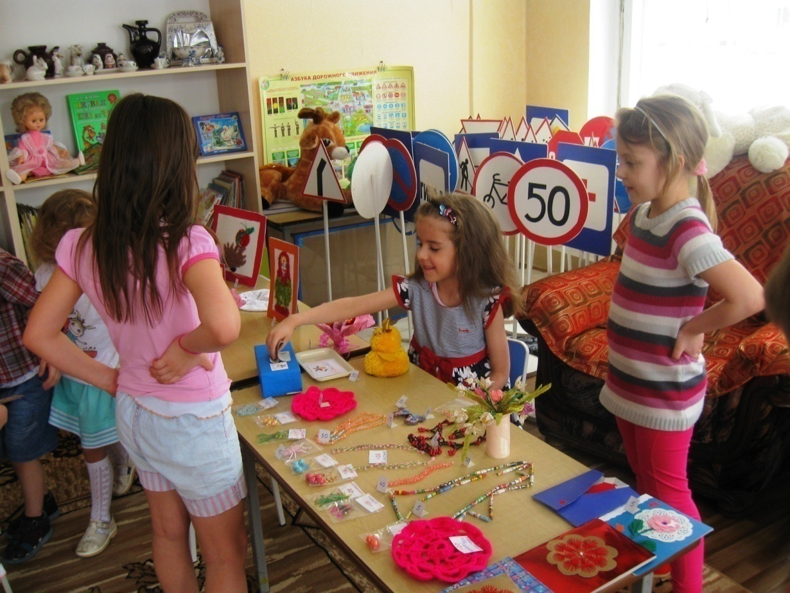
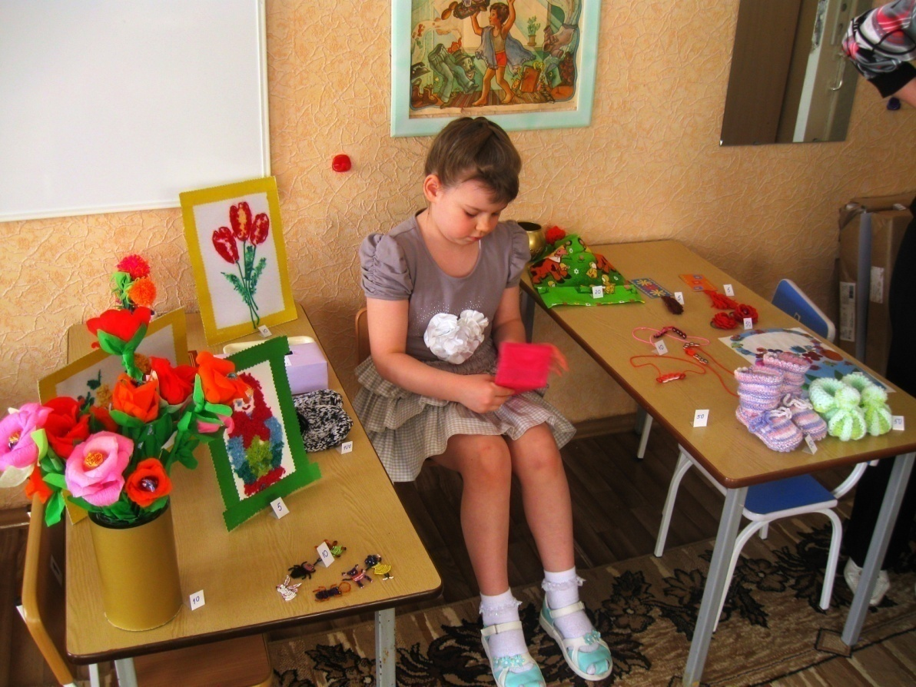

Slide 9
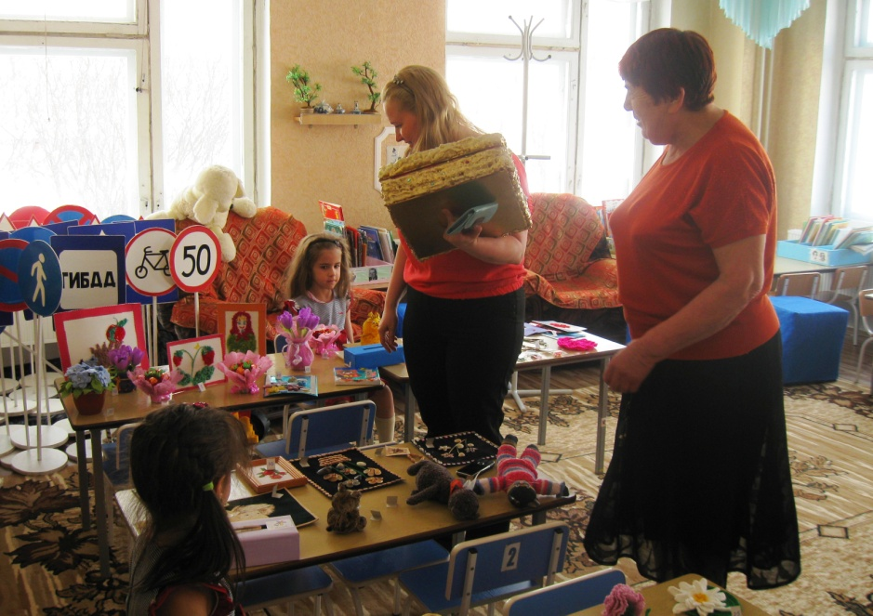
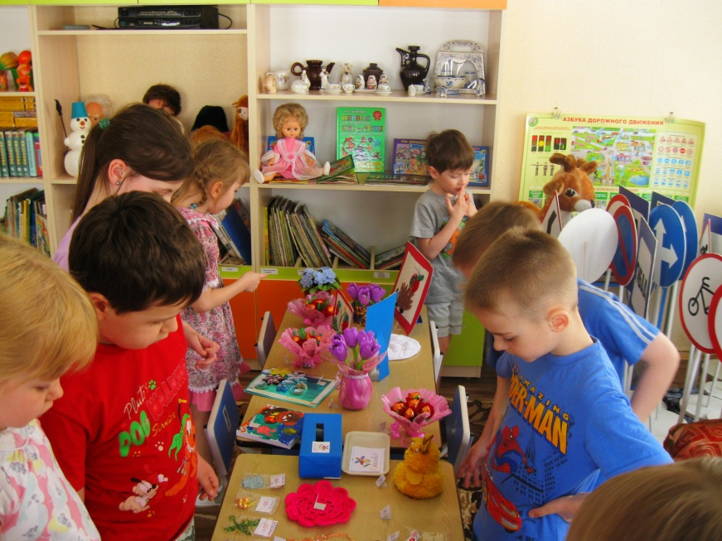
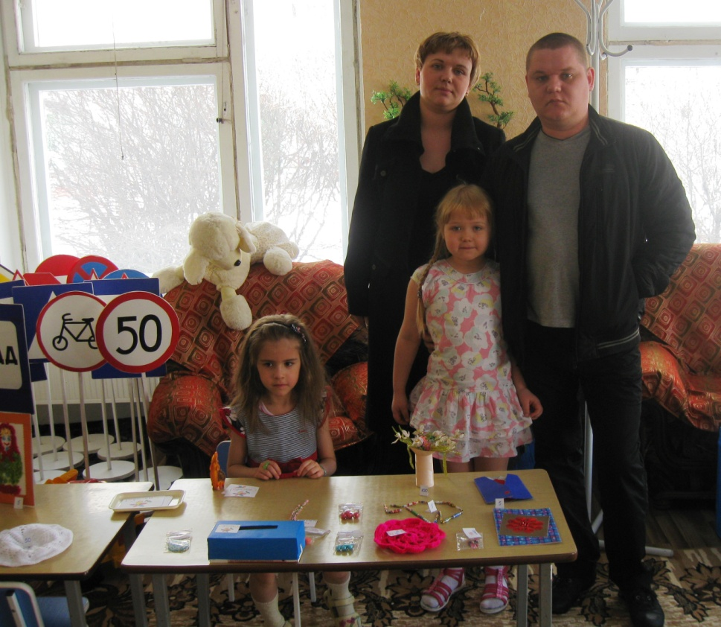

Slide 10
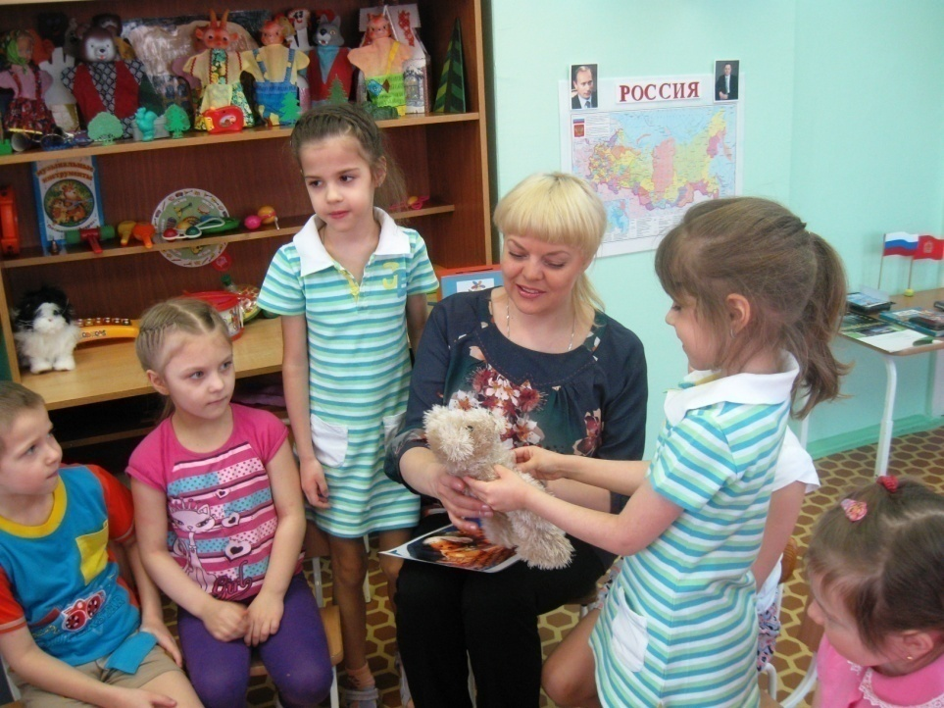
Встреча с волонтером.

Slide 11
Акция «Поделись урожаем».
Фрукты и овощи с индивидуальных участков.
Сотрудники МБУ ЦСОН приехали за урожаем.

Slide 12
Акция «Для Вас, бабушки и дедушки».
Мастер-класс «Праздничная открытка ».
Мастер-класс «Символ добра и уважения».

Slide 13
Заключительный этап акции «Для Вас, бабушки и дедушки».
Ансамбль «Ложкари».
Участники интеллектуального турнира «Мои года - мое богатство».

Slide 14
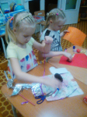
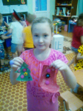
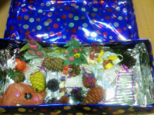
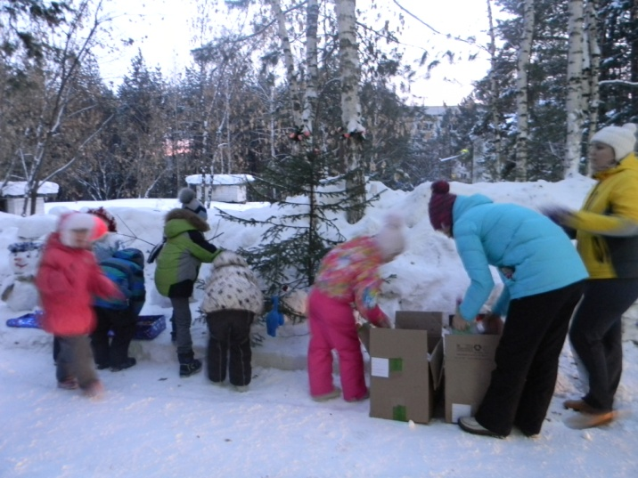
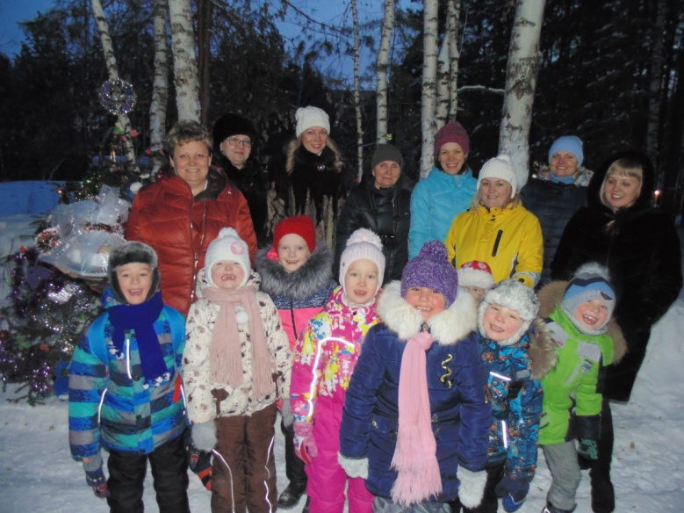
Акция «Новогодняя игрушка».

Slide 15
В гостях у жителей пансионата «Кедр».
Акция «Спасибо Вам, защитники Отечества».
Акция «С праздником, милые женщины».

Slide 16
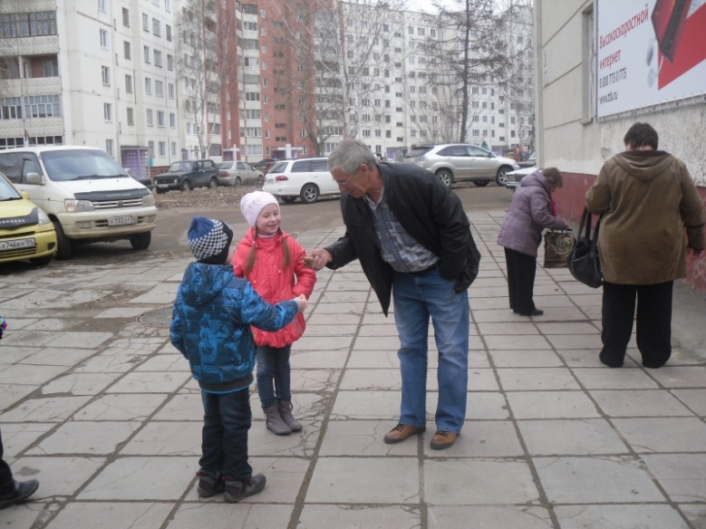
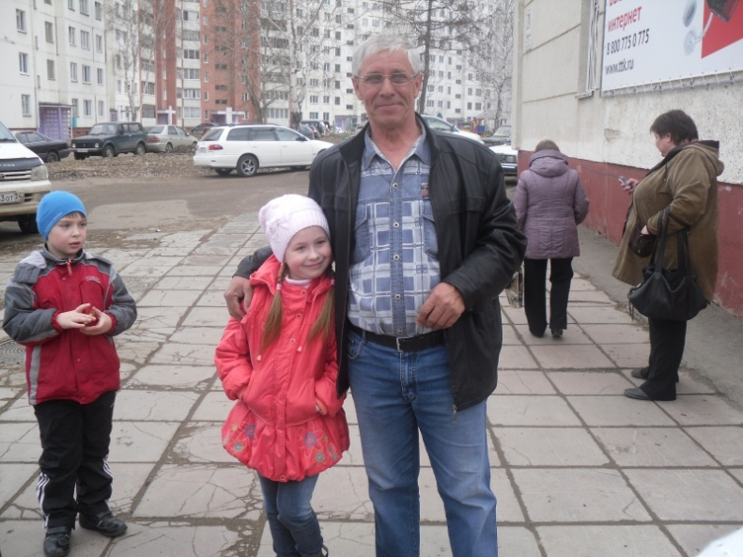
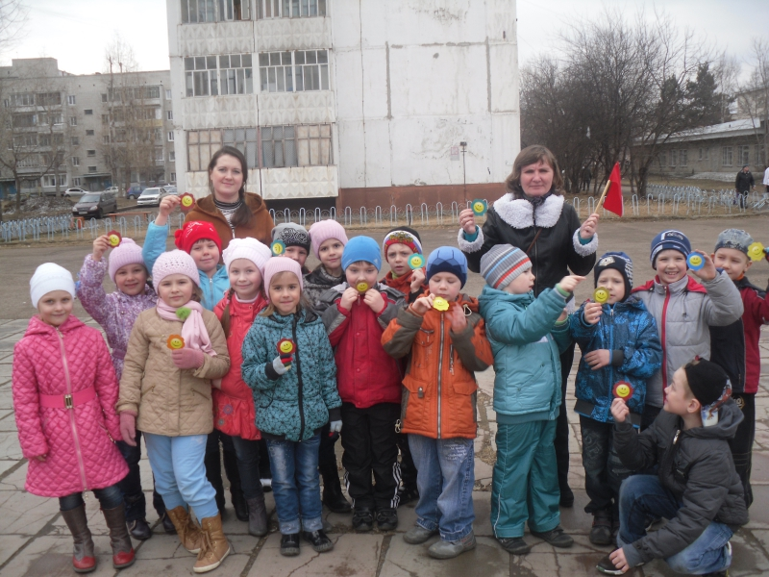
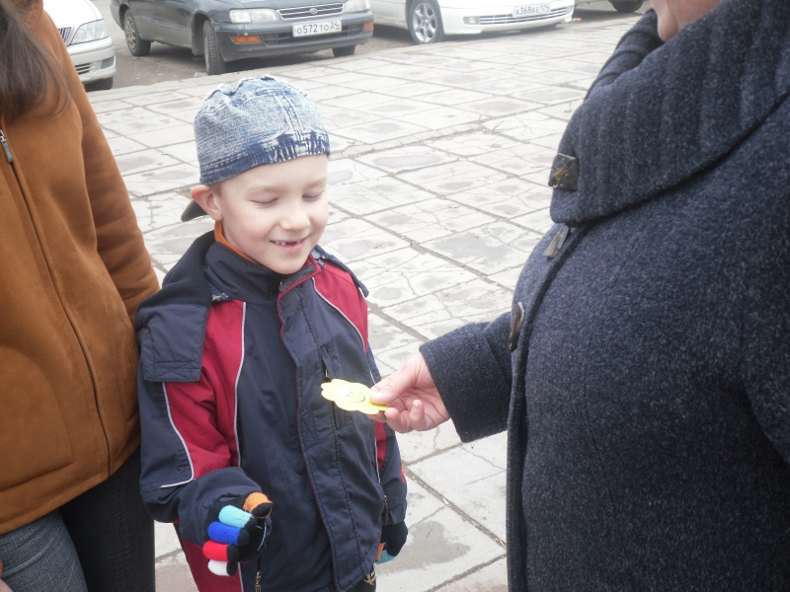
Акция «Подари улыбку миру!»

Slide 17
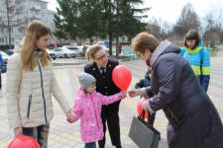
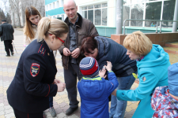
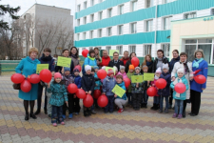
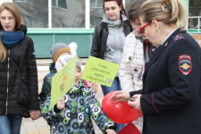
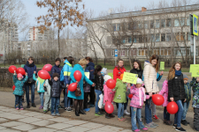
Акция «Стань заметнее».

Slide 18
Спасибо за внимание!
Жизнь дана на добрые дела,
Спешите делать добрые дела.
Получится - считайте, повезло.
Спешите делать добрые дела,
Чтоб не хватало времени на зло.
С работой по организации и проведению акций можно познакомиться на моем сайте http://avdienko_o_m.a2b2.ru/section/9452/

